Slide 1
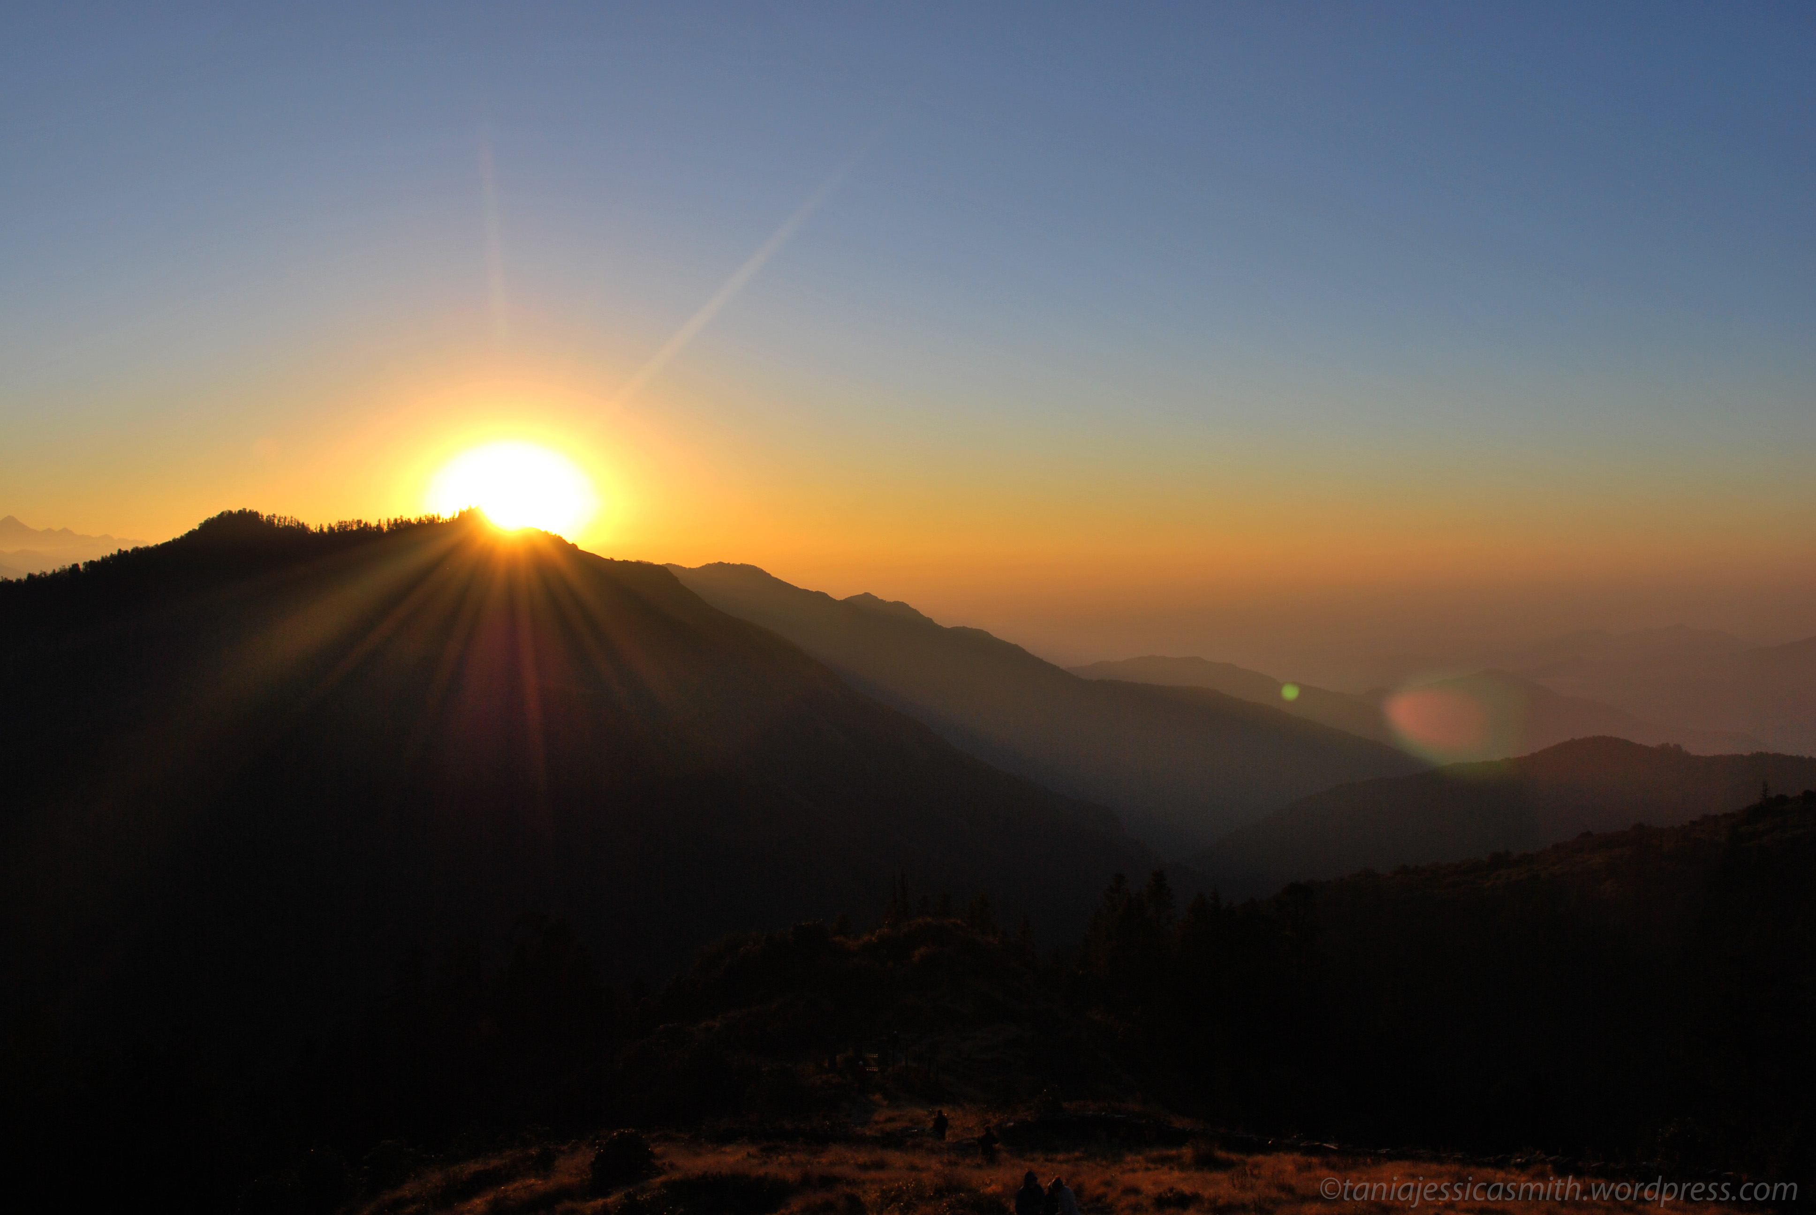

Welcome!
स्वागतम्!
Nepali Church
Global Mission
New York
It’s not a Religion, but It’s a Relationship with God!
ग्लोबल मिसन नेपाली मण्डली
यो धर्म होईन, तर परम ईश्वर सँगको सम्बन्ध हो ।

Slide 2
लै लै लै लै

Slide 3
(लै लै लै लै लै लै लै
हाम्रो प्रशंसा येशूलाई) २
हुररर...हा हुररर...हा
(lai lai lai lai lai lai lai
haamro prashaňsa yeshu-laai) 2
hurrr...haa hurrr...haa

Slide 4
(लै लै लै लै लै लै लै
हाम्रो आराधना येशूलाई) २
(lai lai lai lai lai lai lai
haamro aaraadhnaa yeshu-laai) 2

Slide 5
(सकिएर जान्छ संसारको राज्य
येशूको राज्य तुर्दैन) २
(sakiyera jaancha sansaar-ko raajye
yeshu-ko raajye turdaina) 2

Slide 6
(जातिहरूमा येशूको प्रेमको
अन्त कहिल्यै हुँदैन) २
हुररर...हा हुररर...हा
(jaati-haru-maa yeshu-ko prem-ko
anta kahilyei huňdaina) 2
hurrr...haa hurrr...haa

Slide 7
(लै लै लै लै लै लै लै
हाम्रो प्रशंसा येशूलाई) २
हुररर...हा हुररर...हा
(lai lai lai lai lai lai lai
haamro prashaňsa yeshu-laai) 2
hurrr...haa hurrr...haa

Slide 8
(लै लै लै लै लै लै लै
हाम्रो आराधना येशूलाई) २
(lai lai lai lai lai lai lai
haamro aaraadhnaa yeshu-laai) 2

Slide 9
(ढोका है खोलौं आराधनाले
येशूको सामर्थ पाउँदै जाऊँ) २
(Dhokaa hai kholauň aaradhana-le
yeshu-ko saamartha pauňdai jauň) 2

Slide 10
(हृदय जोडी लाजलाई तोडी
येशूको आनन्दमा डुब्दै जाऊँ) २
हुररर...हा हुररर...हा
(ridaya joDi laaja-laai toDi
yeshu-ko aanand-maa Dubdai jaauň) 2
hurrr...haa hurrr...haa

Slide 11
(लै लै लै लै लै लै लै
हाम्रो प्रशंसा येशूलाई) २
हुररर...हा हुररर...हा
(lai lai lai lai lai lai lai
haamro prashaňsa yeshu-laai) 2
hurrr...haa hurrr...haa

Slide 12
(लै लै लै लै लै लै लै
हाम्रो आराधना येशूलाई) २
(lai lai lai lai lai lai lai
haamro aaraadhnaa yeshu-laai) 2

Slide 13
(पुर्व र पश्‍चिम, उत्तर र दक्षिण
आत्माको बतास चल्दैछ) २
(purba ra paschim, uttar ra dakchiN
aatmaa-ko bataas cal-daicha) 2

Slide 14
(रात जति हुन्छ आत्माको ज्योति
झनै उज्यालो बल्दैछ) २
हुररर...हा हुररर...हा
(raata jati huncha aatmaa-ko jyoti
jhanai ujyaalo bal-daicha) 2
hurrr...haa hurrr...haa

Slide 15
(लै लै लै लै लै लै लै
हाम्रो प्रशंसा येशूलाई) २
(lai lai lai lai lai lai lai
haamro prashaňsa yeshu-laai) 2

Slide 16
(लै लै लै लै लै लै लै
हाम्रो आराधना येशूलाई) २
(lai lai lai lai lai lai lai
haamro aaraadhnaa yeshu-laai) 2

